Slide 1
ЧЕСТНЫЙ ПРОГНОЗ ДЛЯ РОССИЙСКОЙ ВАЛЮТЫ И РИСКОВ КРИЗИСА НА 2022 ГОД
Москва | Январь 2022

Slide 2
ИТОГИ 2021
Восстановление экономики оказалось очень скорым и мощным.
Предложение товаров существенно отставало от спроса, сфера услуг полностью не восстановилась.
Геополитический ландшафт был непростым, но постепенно улучшался.
 | Прогнозы |  | Факт
 | Январь | Июль | 2021
ВВП, %, г/г | +3,3 | +3,9 | +5,0
(за год)
Безработица, % | 5,6 | 5,0 | 4,8
(среднегодовая)
Инфляция, %, г/г | 3,7 | 6,0 | 8,4
(декабрь)
Доллар США, рублей | 72,7 | 72,5 | 73,7
(среднегодовой)
Источник: Росстат, ЦБ РФ, ИК РЕГИОН
ЧЕСТНЫЙ ПРОГНОЗ ДЛЯ РОССИЙСКОЙ ВАЛЮТЫ И РИСКОВ КРИЗИСА НА 2022 ГОД

Slide 3
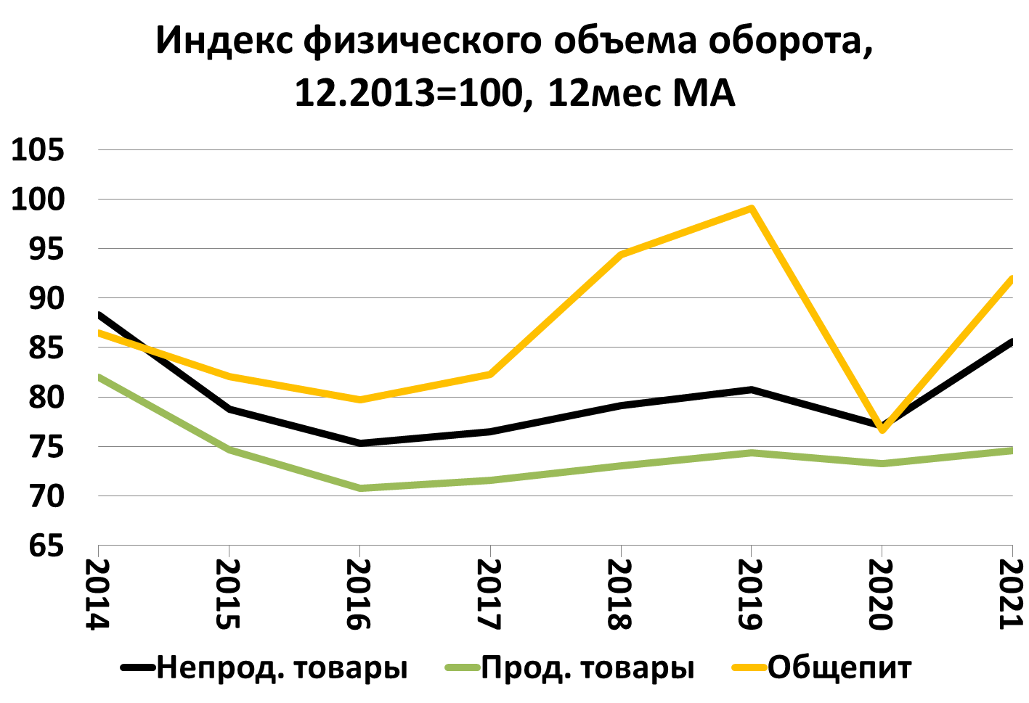
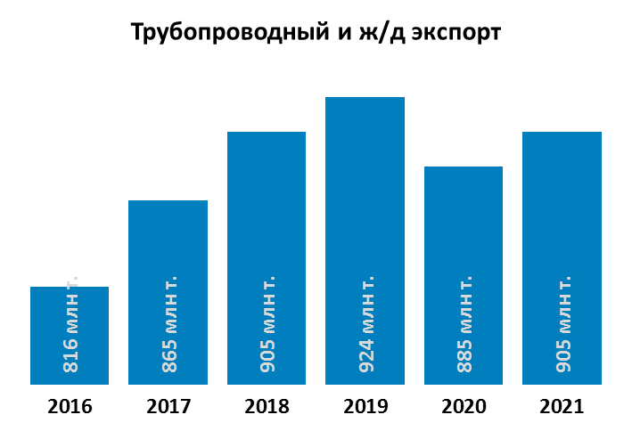
СПРОС
Источник: Росстат, Минэнерго, РЖД
ЧЕСТНЫЙ ПРОГНОЗ ДЛЯ РОССИЙСКОЙ ВАЛЮТЫ И РИСКОВ КРИЗИСА НА 2022 ГОД

Slide 4
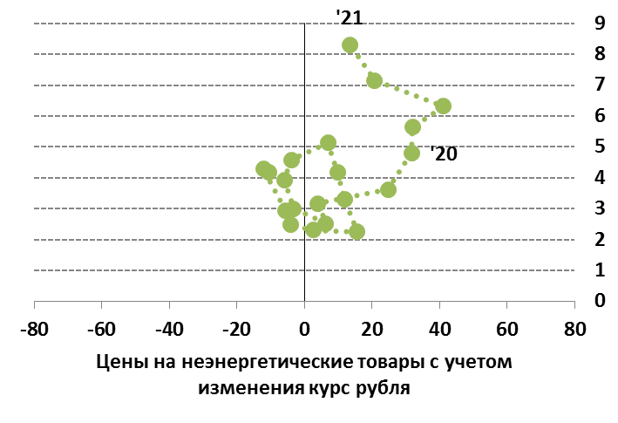
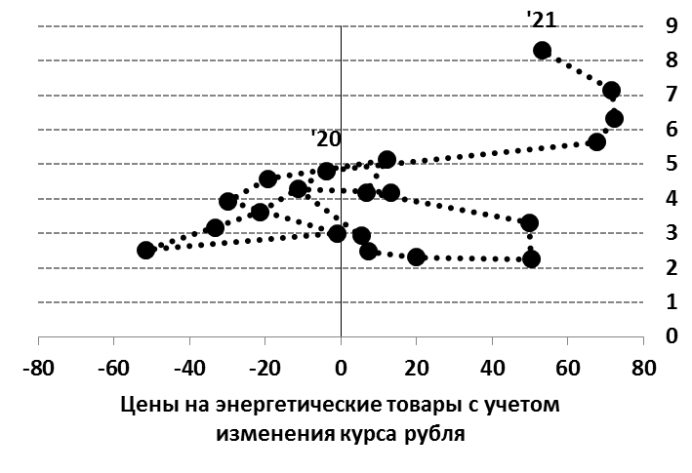
ЦЕНЫ
Источник: Росстат, Всемирный банк, ЦБ РФ
ЧЕСТНЫЙ ПРОГНОЗ ДЛЯ РОССИЙСКОЙ ВАЛЮТЫ И РИСКОВ КРИЗИСА НА 2022 ГОД

Slide 5
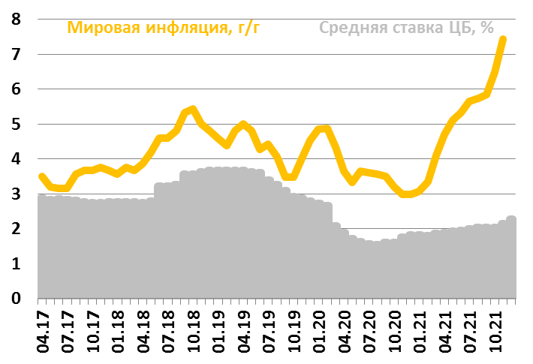
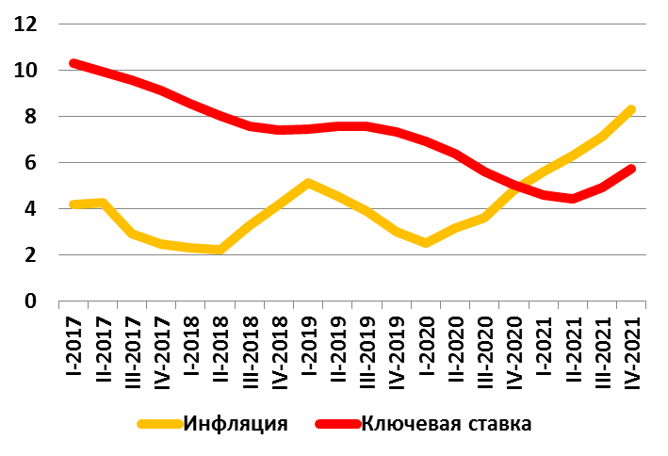
ЦЕНТРАЛЬНЫЕ БАНКИ
Источник: Банк международных расчетов, Moody’s, ЦБ РФ
ЧЕСТНЫЙ ПРОГНОЗ ДЛЯ РОССИЙСКОЙ ВАЛЮТЫ И РИСКОВ КРИЗИСА НА 2022 ГОД

Slide 6
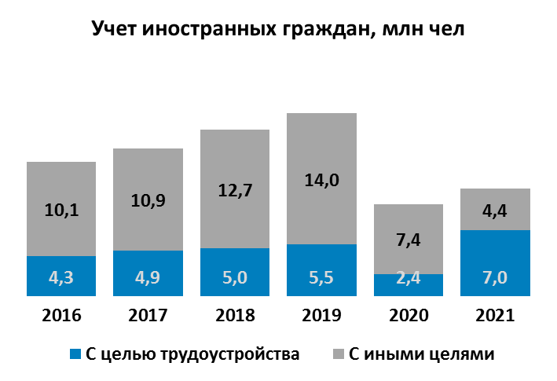
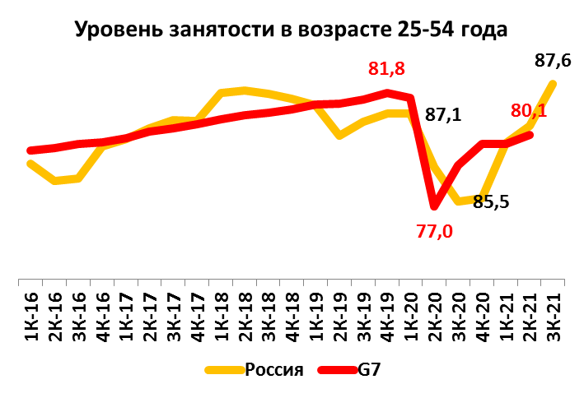
РЫНОК ТРУДА
Источник: МВД, ОЭСР
ЧЕСТНЫЙ ПРОГНОЗ ДЛЯ РОССИЙСКОЙ ВАЛЮТЫ И РИСКОВ КРИЗИСА НА 2022 ГОД

Slide 7
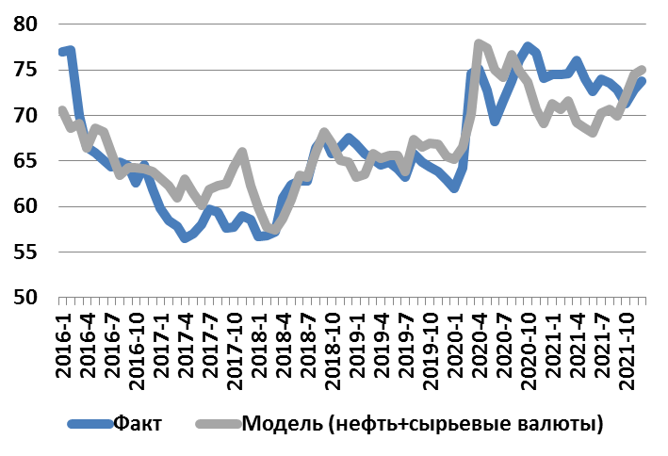
РУБЛЬ
Геополитическая премия в рубле исчезла к концу 2021 года. Но с приближением промежуточных выборов в Конгресс США (переизбрание 100% Палаты представителей и 34% Сената) она может вновь вырасти.
Торговый баланс в 2022 году сохранит большой профицит за счет высоких цен на сырье.
Крупнейшие экспортеры увеличат продажу валюты для финансирования капитальных вложений и возросших налоговых выплат.
Источник: Refinitiv, ИК РЕГИОН
ЧЕСТНЫЙ ПРОГНОЗ ДЛЯ РОССИЙСКОЙ ВАЛЮТЫ И РИСКОВ КРИЗИСА НА 2022 ГОД

Slide 8
region.ru
+7 (495) 777-29-64

